Slide 1
PD-1单抗联合化疗用于食管癌围手术期 新辅助治疗项目分析报告
医学大数据中心
2020-04-09

Slide 2
01
患者样本信息
02
WES相关分析
03
小结

Slide 3
患者样本信息
01

Slide 4
样本信息（sample information）
Patient | ID | Pathology | 基线WES | 手术WES
李*朋 | LHP | 食管鳞癌 | √ | √
栗*生 | LCS | 食管鳞癌 | √ | √
马*昌 | MHC | 食管鳞癌 | √
吴*稳 | WZW | 食管鳞癌 | √ | √
赵* | ZJ | 食管鳞癌 | √
郝*星 | HWX | 食管鳞癌 | √
李*平 | LJP | 食管鳞癌 | √
李*起 | LCQ | 食管鳞癌 | √
该项目目前收集了8例食管鳞癌患者的治疗前基线肿瘤组织，其中患者LHP、LCS和WZW取到了新辅助治疗后的肿瘤组织。
我们分别进行DNA提取、构建WES文库和测序。
后续分析中，基线样本用（-B）表示，术后样本用（-S）表示。

Slide 5
测序质控信息（QC information）
Sample | Clean_Base | Mapping_rate | Mapping_quality | Insert_size | Duplication_rate | Capture_rate | Depth_in_target | Target_coverage
HWX-B_T_WES | 35,233,456,162 | 99.74% | 54.995 | 174 | 21.72% | 74.44% | 262.811 | 99.94%
HWX_N_WES | 16,174,304,836 | 99.88% | 55.796 | 151 | 20.14% | 78.25% | 130.494 | 99.90%
LCQ-B_T_WES | 30,836,330,174 | 98.34% | 53.716 | 193 | 22.77% | 74.72% | 225.866 | 99.96%
LCQ_N_WES | 12,995,525,902 | 99.89% | 55.903 | 197 | 17.59% | 77.09% | 102.478 | 99.92%
LCS-B_T_WES | 34,047,197,232 | 99.69% | 55.381 | 187 | 21.88% | 75.77% | 253.793 | 99.97%
LCS-S_T_WES | 46,417,188,668 | 98.90% | 54.881 | 201 | 22.62% | 77.73% | 347.646 | 99.97%
LCS_N_WES | 17,120,602,390 | 99.88% | 55.951 | 198 | 19.50% | 78.43% | 133.625 | 99.93%
LHP-B_T_WES | 34,924,596,170 | 99.87% | 55.391 | 185 | 24.64% | 75.84% | 251.629 | 99.94%
LHP-S_T_WES | 32,291,624,138 | 99.87% | 55.611 | 197 | 19.67% | 77.63% | 251.12 | 99.92%
LHP_N_WES | 14,324,891,064 | 99.88% | 55.898 | 202 | 18.03% | 76.88% | 111.487 | 99.89%
LJP-B_T_WES | 33,140,224,508 | 99.87% | 55.303 | 191 | 22.14% | 75.48% | 246.132 | 99.74%
LJP_N_WES | 14,043,129,778 | 99.88% | 55.944 | 195 | 18.62% | 78.62% | 111.613 | 99.69%
MHC-B_T_WES | 14,735,159,998 | 94.30% | 50.178 | 151 | 18.55% | 66.22% | 100.825 | 99.93%
MHC_N_WES | 10,925,183,552 | 99.88% | 55.966 | 202 | 17.74% | 78.18% | 86.744 | 99.90%
WZW-B_T_WES | 20,472,432,976 | 99.78% | 54.086 | 162 | 20.69% | 69.44% | 144.788 | 99.73%
WZW-S_T_WES | 32,988,483,822 | 99.17% | 54.466 | 191 | 21.07% | 75.54% | 248.691 | 99.73%
WZW_N_WES | 7,890,146,012 | 99.88% | 55.776 | 148 | 12.15% | 77.30% | 69.924 | 99.59%
ZJ-B_T_WES | 19,785,536,376 | 99.34% | 53.266 | 151 | 20.74% | 64.61% | 132.184 | 99.88%
ZJ_N_WES | 17,858,449,106 | 99.89% | 56.073 | 187 | 20.60% | 78.13% | 138.301 | 99.68%
这批数据的WES测序和比对质控信息基本正常，满足分析要求。患者WZW的正常对照组织测序深度偏低，但对于分析影响不大。

Slide 6
WES相关分析
02

Slide 7
肿瘤突变负荷和肿瘤新生抗原负荷情况
TMB-M
TMB-L
TNB-H
TNB-M
通过对样本进行肿瘤突变负荷（TMB）和肿瘤新生抗原负荷（TNB）的检测，发现所有患者都处在TMB-M或TMB-L的状态。并且除了患者LCS的基线样本的TNB为TNB-H，其余患者的样本都为TNB-M。
对于患者LHP、LCS和WZW，均发现在经过新辅助治疗后，TMB和TNB的水平有不同程度的降低，与预期相符合。

Slide 8
免疫治疗正向和负向相关biomarker情况
 | HWX-B_WES | LCQ-B_WES | LCS-B_WES | LCS-S_WES | LHP-B_WES | LHP-S_WES | LJP-B_WES | MHC-B_WES | WZW-B_WES | WZW-S_WES | ZJ-B_WES
dMMR | — | — | POLD1,p.Arg195*,0.0134 | — | — | — | — | — | — | — | BRCA2,p.Ala2185Val,0.2791
DDR | ATR,p.Gln1926His,0.0952 | — | — | — | — | BRIP1,p.Ile319Asn,0.0851 | — | — | — | — | BRCA2,p.Ala2185Val,0.2791
MSI | 2.31 | 3.16 | 0.71 | 3.47 | 5.88 | 1.79 | 3.33 | 1.15 | 4.94 | 4.6 | 4.03
HLA突变 | — | — | — | — | — | — | — | — | — | — | —
B2M突变 | — | — | — | — | — | — | — | — | — | — | —
ALK融合 | — | — | — | — | — | — | — | — | — | — | —
EGFR突变 | — | — | — | — | — | — | — | — | — | — | —
JAK1/2突变 | — | — | — | — | — | — | — | — | — | — | —
PTEN突变 | — | — | — | — | — | — | — | — | — | — | —
STK11突变 | — | — | — | — | — | — | — | — | — | — | —
MDM2扩增 | — | — | — | — | — | — | — | — | — | — | —
MDM4扩增 | — | — | MDM4,amp8 | — | — | — | — | — | — | — | —
DNMT3A突变 | — | — | — | — | — | — | — | — | — | — | —
在与免疫治疗相关的biomarker分析中，发现患者HWX、LCS、ZJ的基线样本和LHP的手术样本携带dMMR或DDR相关的突变。所有患者的MSI都处于较低的水平。
患者LCS的基线样本检测到与免疫治疗负向相关的MDM4基因高拷贝数扩增。

Slide 9
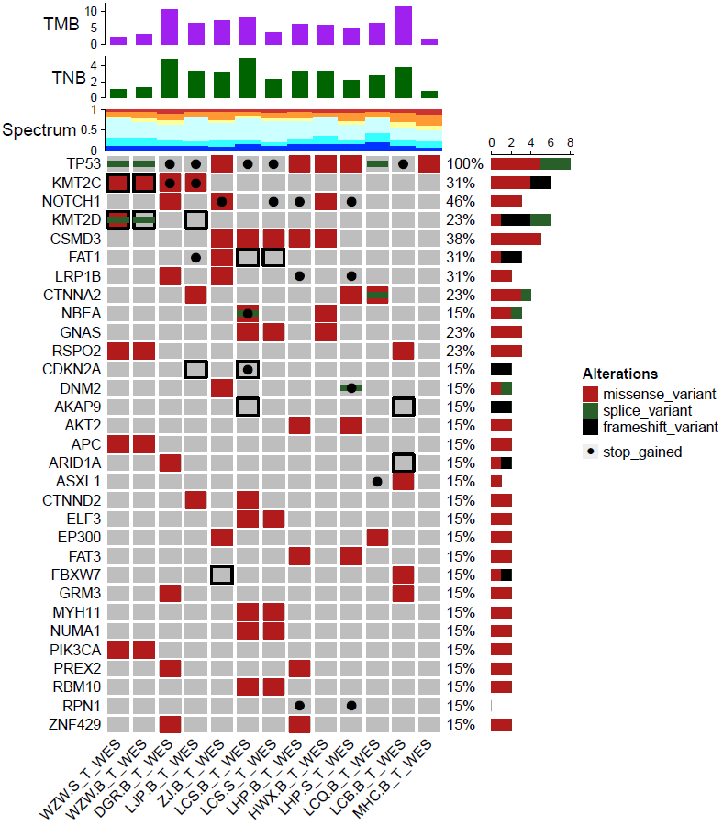
肿瘤样本驱动基因分析
肿瘤驱动基因分析发现不同患者共享很多driver gene相关的突变。

Slide 10
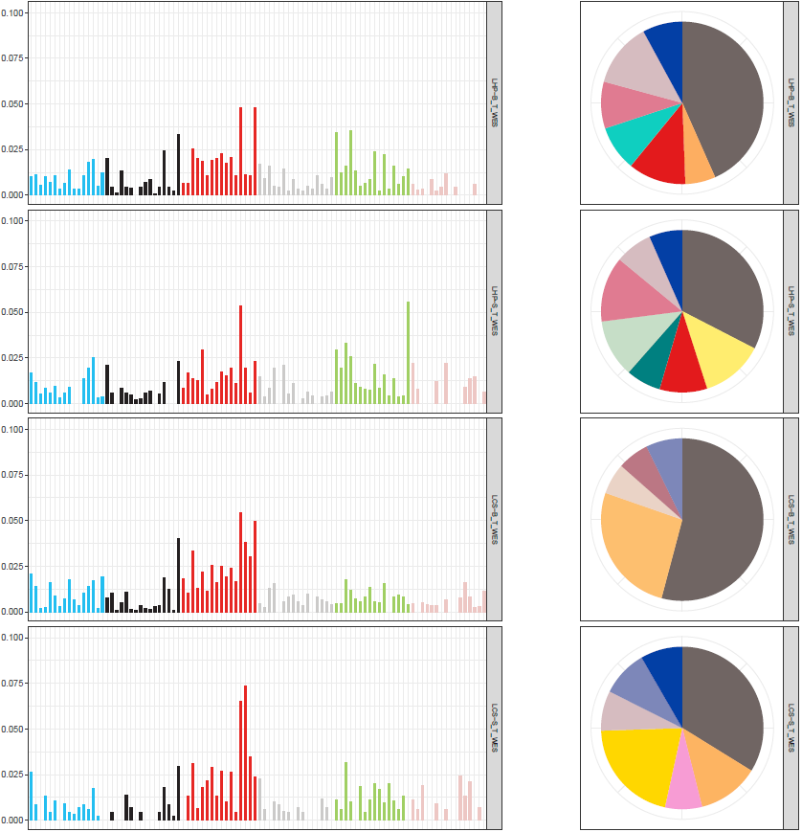
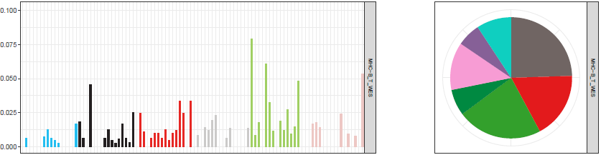
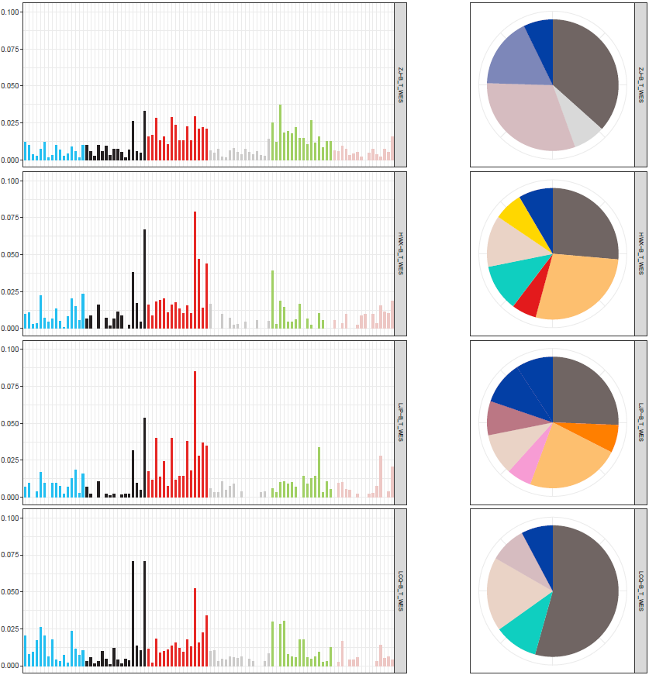
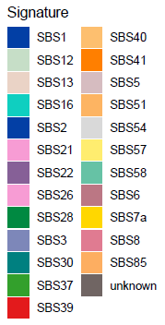
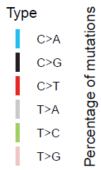
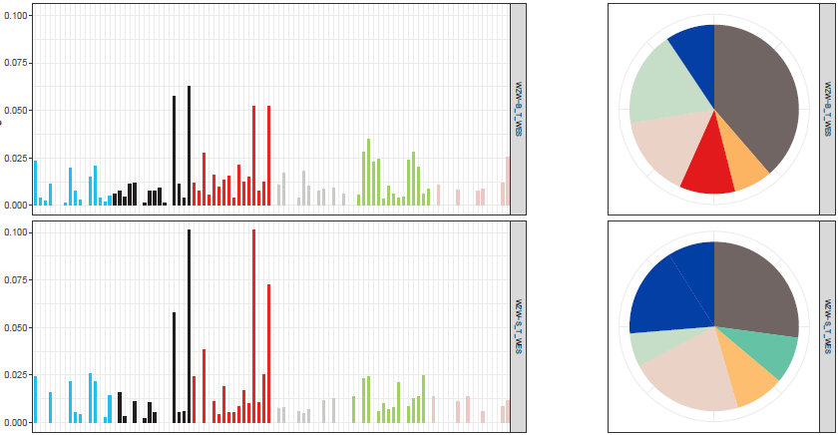
突变signature分析
LHP-B
MHC-B
LHP-S
ZJ-B
LCS-B
HWX-B
LJP-B
LCS-S
LCQ-B
WZW-B
WZW-S
对所有样本的突变进行Signature分析，发现不同患者的signature类型和比例呈现一定的差异。对比患者LHP、LCS和WZW在两次取样样本的Signature比较，发现它们共享同一些signature类型，但是比例发生了变化。

Slide 11
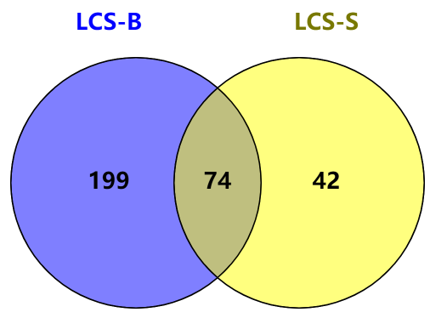
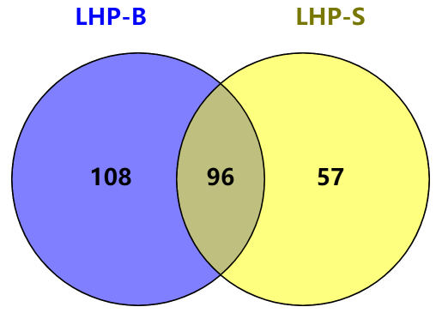
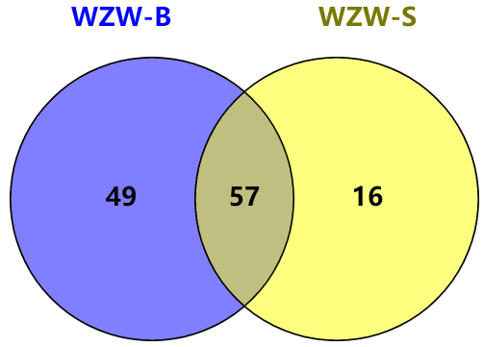
两次取样共同突变基因数量
对比患者LCS、LHP和WZW两次取样的突变位点，发现有大量共有的突变位点，而手术样本的特有突变，也表明肿瘤克隆发生的变化。

Slide 12
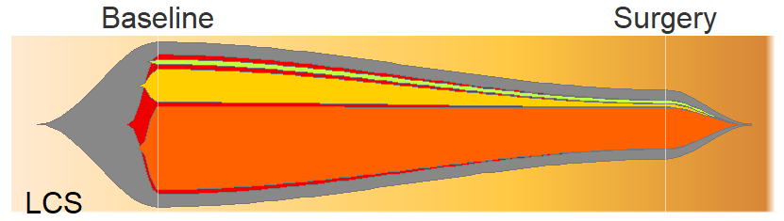
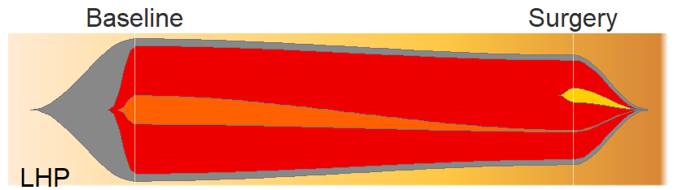
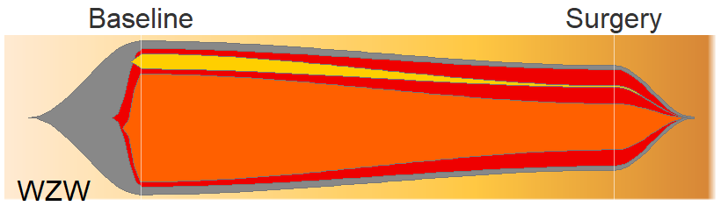
治疗前后肿瘤克隆进化分析
进一步对比患者LHP、LCS和WZW两次取样的样本进行肿瘤克隆进化分析，发现主要的肿瘤克隆在两次取样中均检测到。并且对比主克隆，发现一些较小的亚克隆在新辅助治疗后缩少的幅度更大。

Slide 13
小结
03

Slide 14
小结
所有患者都处在TMB-M或TMB-L的状态。并且除了患者LCS的基线样本的TNB为TNB-H，其余患者的样本都为TNB-M。对于患者LHP、LCS和WZW，均发现在经过新辅助治疗后，TMB和TNB的水平有不同程度的降低，与预期相符合。
在与免疫治疗相关的biomarker分析中，发现患者HWX、LCS、ZJ的基线样本和LHP的手术样本携带dMMR或DDR相关的突变。所有患者的MSI都处于较低的水平。患者LCS的基线样本检测到与免疫治疗负向相关的MDM4基因高拷贝数扩增。
肿瘤驱动基因分析发现不同患者共享很多driver gene相关的突变。
不同患者的signature类型和比例呈现一定的差异。患者LHP、LCS和WZW在两次取样共享同一些signature类型，但是比例发生了变化。
肿瘤克隆进化分析，发现患者LHP、LCS和WZW主要的肿瘤克隆在两次取样中均检测到。并且对比主克隆，发现一些较小的亚克隆在新辅助治疗后缩少的幅度更大。

